Slide 1

La multiplicación y división.
Programa de integración escolar
Educadora diferencial Daniela Bustamante
Escuela san José, recoleta

Slide 2
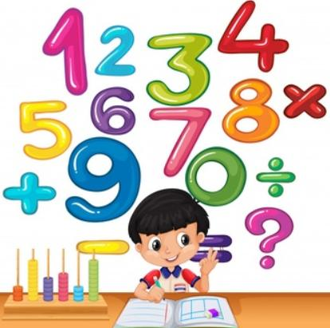
Estrategias para multiplicar un número de 3 dígitos por 1 dígito.

Slide 3
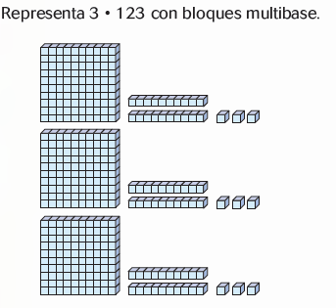
Estrategia 1: Por representación con bloques multibase cada factor.
Junta las centenas, junta las decenas y junta las unidades.
Suma las centenas, las decenas y las unidades para hallar el producto.

Slide 4
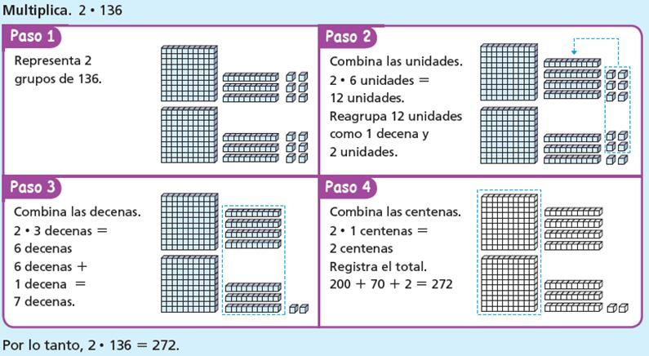
Estrategia2:
Por representación con bloques multibase, por reagrupación.

Slide 5
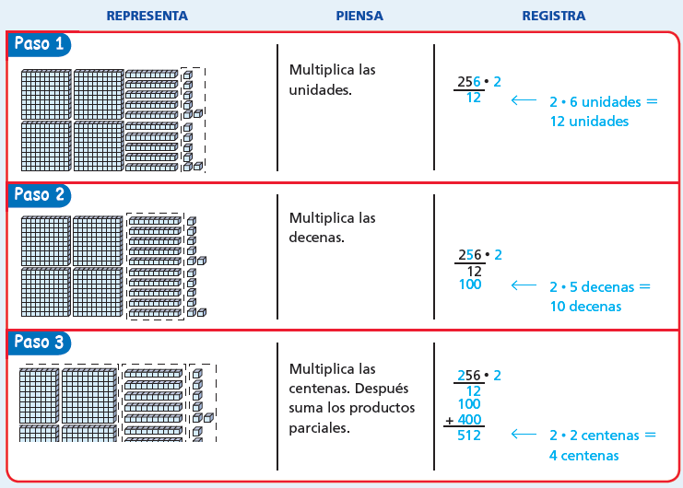
Estrategia 3:
Descomponer el producto, según valores de posición.

Slide 6
Estrategia 3: Descomponer el producto, según valores de posición.
Centenas | Decenas | Unidades
2 | 5 | 6
Unidades
2
×
1
2
1
0
*
+
4
*
*
5
1
2

Slide 7

Por lo tanto…
La multiplicación por descomposición es un método que consiste en multiplicar por separado las unidades, decenas y centenas y luego sumar sus productos.

Slide 8
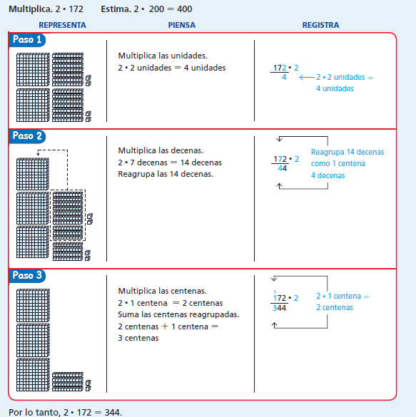
Estrategia 4: Usar el valor de posición y la reagrupación

Slide 9
Centenas | Decenas | Unidades
1 | 7 | 2
Unidades
2
1
3
4
4

Slide 10
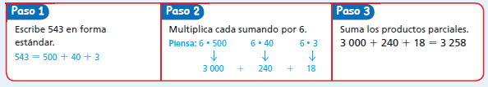
Estrategia 5: Usar el valor posicional, la descomposición y la reagrupación.
543 x 6
1° Descomponemos el primer factor, según el valor de cada dígito.
2° Multiplicamos cada sumando descompuesto por el segundo factor, es decir por el 6.
3° Finalmente, sumamos los productos parciales de cada número para obtener el producto final.

Slide 11
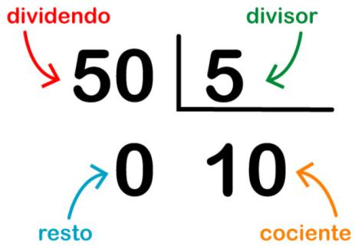
La División

Slide 12
La división es la operación matemática inversa a la multiplicación.
Consiste en encontrar cuántas veces un número contiene a otro número.
12
: 4 =

Slide 13

12
: 4 =
3

Slide 14
Continuemos…
12
: 4 =
3

Slide 15
Vamos repartiendo en partes iguales:
12
: 4 =
3

Slide 16
¡Hemos terminado!
12
: 4 =
3

Slide 17
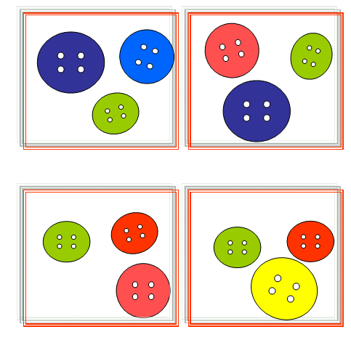
12
: 4 =
3
Porque
4 x 3 = 12

Slide 18
Puede considerarse también como
una resta repetida.
12
-4
1
8
2
-4
4
3
-4
12 : 4 =
0

Slide 19
TÉRMINOS DE LA DIVISIÓN
21 : 3 = 7
cociente
dividendo
divisor

Slide 20
Para comprobar que la división está bien hecha, multiplicamos el cociente por el divisor y nos tiene que dar el dividendo.
12 : 4 = 3
cociente
dividendo
divisor
3
x
4
=
12

Slide 21

Divide estos 21 pasteles en 3 bandejas de manera que el reparto sea exacto.
21
: 3 =

Slide 22
Divide estos 21 pasteles en 3 bandejas de manera que el reparto sea exacto.
21
: 3 =
7

Slide 23
Divide estos 21 pasteles en 3 bandejas de manera que el reparto sea exacto.
21
: 3 =
7

Slide 24
Divide estos 21 pasteles en 3 bandejas de manera que el reparto sea exacto.
21
: 3 =
7

Slide 25
Divide estos 21 pasteles en 3 bandejas de manera que el reparto sea exacto.
21
: 3 =
7

Slide 26
Divide estos 21 pasteles en 3 bandejas de manera que el reparto sea exacto.
21
: 3 =
7

Slide 27
Divide estos 21 pasteles en 3 bandejas de manera que el reparto sea exacto.
21
: 3 =
7

Slide 28
Estimación del cociente
Para trabajar una división estimada, solo se debe aproximar el resultado o cociente de ella.
Ejemplo: 136: 4 = 34
Por lo tanto el cociente es 34 y queda estimado a 30, ya que la unidad no es ni supera el 5.

Slide 29
Descomposición del dividendo
En la siguiente división se descompone el dividendo en decenas y unidades.
39 : 3 = (30 + 9) : 3
30 : 3 + 9 : 3
10 + 3
13
«Siempre» ambos dígitos del dividendo deben ser divisibles por el divisor.

Slide 30
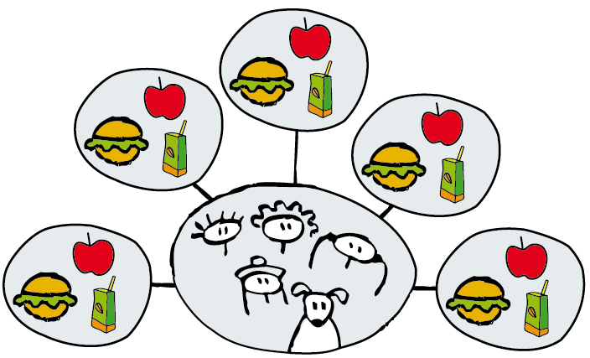
¡HASTA PRONTO!

